Slide 1
비주얼 프로그래밍 (MFC) 프로젝트 발표
주제 : 고양이가 된 쥐
팀원 : ( 개인정보 보호 비공개)

Slide 2
목차
1. 주제 선정 개요
2. 역할분담 팀원 소개
3. 주요 기능
4. 시연영상
5. Q & A

Slide 3
1. 주제 선정 개요

Slide 4
1. 주제 선정 개요

Slide 5
2. 역할 분담 ,팀원 소개 , 추진 일정

Slide 6

2. 역할 분담 및 팀원 소개
(개인정보 보호 비공개)
(개인정보 보호 비공개)
(개인정보 보호 비공개)

Slide 7
2. 역할 분담 및 팀원 소개
(개인정보 보호 비공개)
(개인정보 보호 비공개)
(개인정보 보호 비공개)
역할 : 프로젝트 개발
Ppt 제작
역할 : 프로젝트 개발
Ppt 제작
역할 : 프로젝트 개발
보고서 작성

Slide 8
2. 추진 일정
프로젝트 내용 | 추진일정 |  |  |  |  |  |  | 기간 | 추진 방법
 | 1 | 2 | 3 | 4 | 5 | 6 | 7
주제 선정 및 스토리 구상 |  |  |  |  |  |  |  | 1 | 팀과 온라인 회의 프로그램을 이용한 팀 회의
스토리 상세 설계 |  |  |  |  |  |  |  | 2 | 구상 안을 바탕으로 한 온/오프라인 회의
스토리 구현에 따른 기능 정리 |  |  |  |  |  |  |  | 1 | 기능과 스토리의 연계성 분석
기능과 GUI 구현 |  |  |  |  |  |  |  | 2 | GIT을 이용한 협업 개발
보고서 작성 |  |  |  |  |  |  |  | 2 | GIT을 이용한 협업 개발
PPT 제작 및 발표 준비 |  |  |  |  |  |  |  | 2 | 발표자료와 시연 영상 준비

Slide 9
3. 주요 기능

Slide 10
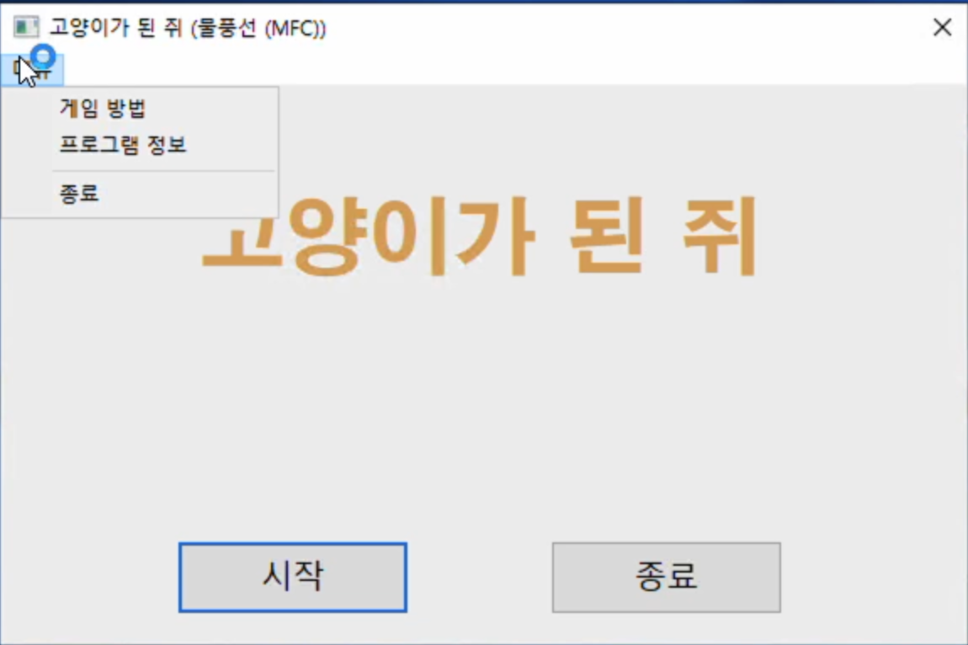
3. 주요 기능
1. 게임 방법 안내

Slide 11
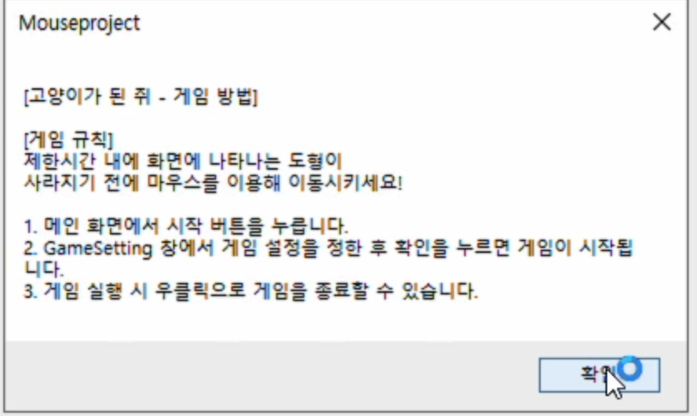
3. 주요 기능
1. 게임 방법 안내

Slide 12
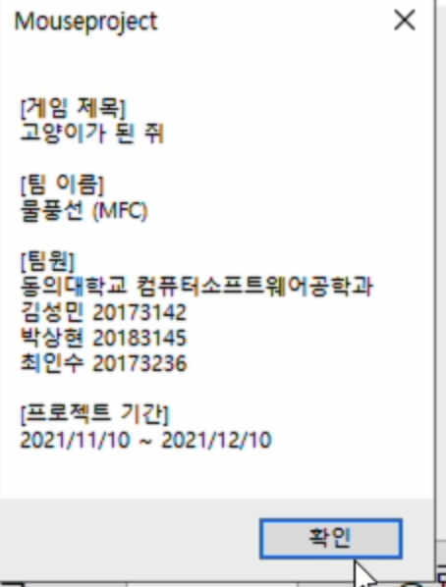
3. 주요 기능
2. 프로그램 정보

Slide 13
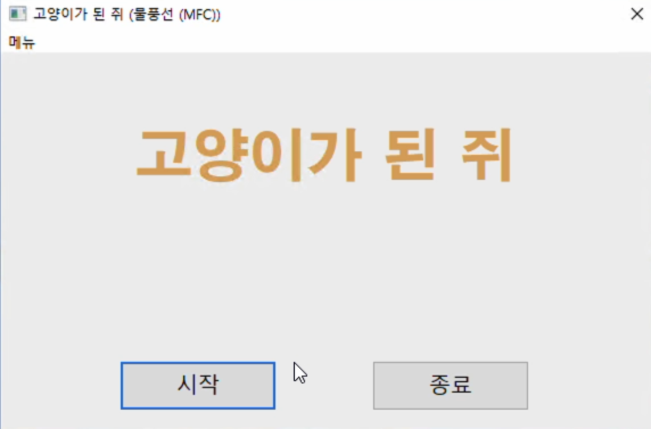
3. 주요 기능
3. 게임 설정

Slide 14
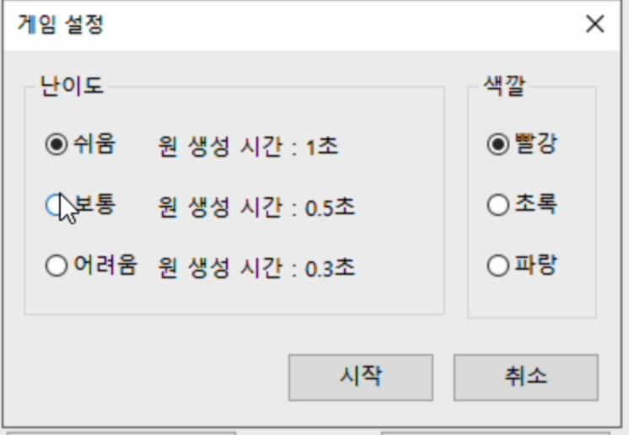
3. 주요 기능
3. 게임 설정

Slide 15
3. 주요 기능
4. 게임 실행 – 쉬움 (빨강)

Slide 16
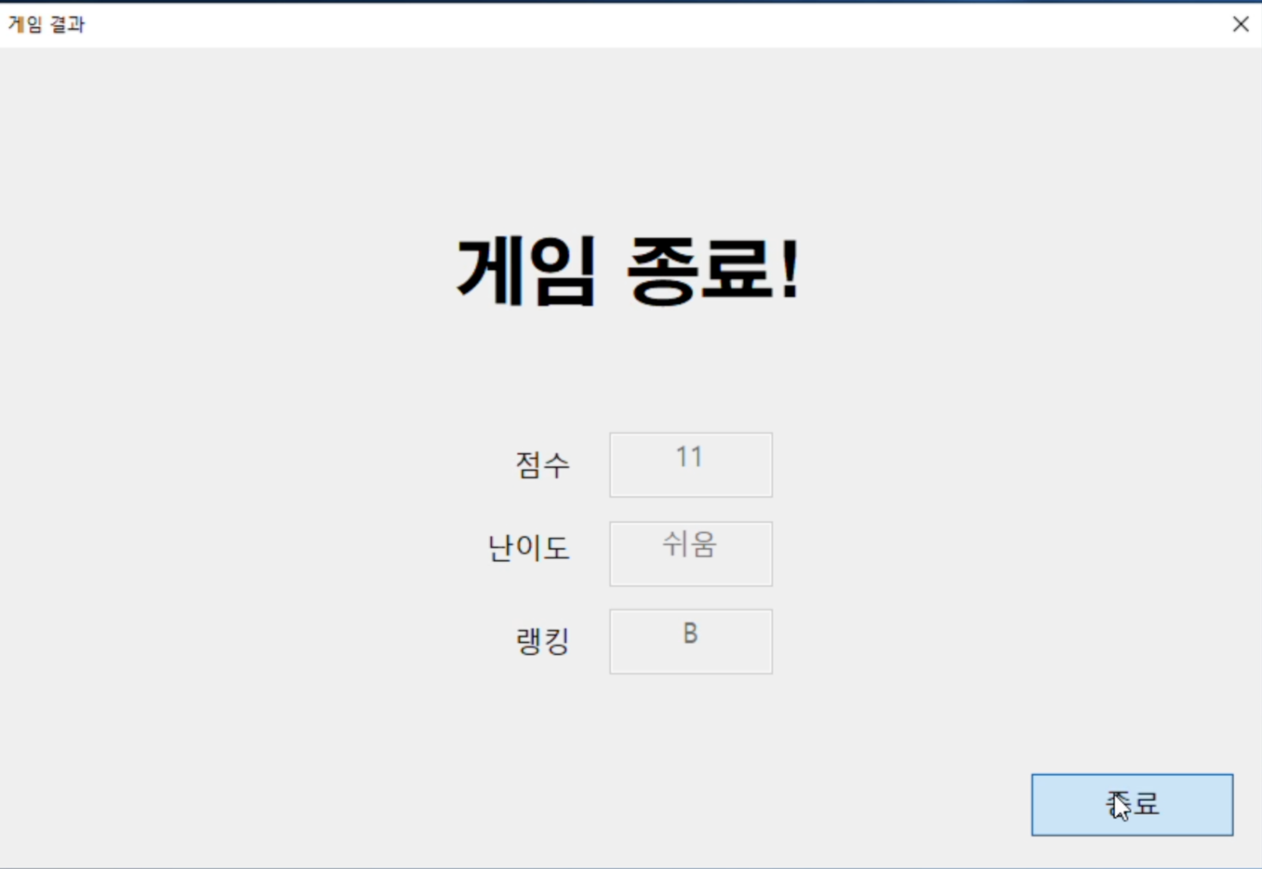
3. 주요 기능
4. 게임 실행 – 쉬움 (빨강)

Slide 17
3. 주요 기능
4. 게임 실행 – 쉬움 (초록)

Slide 18
3. 주요 기능
4. 게임 실행 – 쉬움 (파랑)

Slide 19
3. 주요 기능
4. 게임 실행 – 보통 (파랑)

Slide 20
3. 주요 기능
4. 게임 실행 – 어려움 (파랑)

Slide 21
4. 시연 영상

Slide 22
4. 시연 영상

Slide 23
Q & A

Slide 24
감사합니다

